Slide 1
springboot校园志愿者管理系统
姓名：
学号：
专业：
指导教师：

Slide 2
研究背景
科学技术日新月异的如今，计算机在生活各个领域都占有重要的作用，尤其在信息管理方面，在这样的大背景下，学习计算机信息不仅仅是为了掌握一种技能，更重要的是能够让它真正地使用到实践中去，以创新的视角去不断方便人们的生活，推动对新知识的学习，培养自学能力，锻炼动手实践的本领。现代的校园志愿者管理系统，也应该摆脱人工管理的模式，使用计算机技术来进行信息管理工作。所以本次系统设计的校园志愿者管理结合了文字、图像，并能实现校园志愿者管理的功能，这也是一般校园志愿者系统的重要的要素。校园志愿者管理系统经过几年的实践和总结正在往更深入的方向发展。由此，人们要改善系统功能迫在眉睫。随着线上管理系统的飞速发展，校园志愿者管理系统不断完善其工作流程的繁杂性、多样化、管理复杂、收缴费用与设备维护繁琐等存在的问题。所以要通过计算机胜任校园志愿者管理的工作，使校园志愿者系统更加准确、方便及快捷。
因此，开发出一套高效率、低差错的校园志愿者信息管理系统是十分必要。本系统主要目的是全面实现校园志愿者管理系统数字化，管理员对于用户的所有信息能够全部掌握，而用户能够对自己的校园志愿者信息能够有一个直观的了解。

Slide 3
系统研究现状
现如今，校园志愿者的服务并不很完善，尽管实行了校园志愿者管理，但传统的管理方式远远不够，传统的管理方式只停留在传统的状态。同时，因资金有限再加上也缺少专业水平的工作人员，所以校园志愿者的管理手段较为落后，也就很难提高校园志愿者的管理效率，同时也就不能很好的为用户提供更为完善的服务。传统的管理方式都是通过手动来进行管理记录及操作，不但麻烦琐碎，还经常出现错误，给广大用户带来很不便，同时也需要大量的人力、物力和财力，极大的浪费了校园志愿者的资源。校园志愿者管理系统是校园志愿者信息管理的一个重要组成部分，随着线上管理系统的快速发展，人们慢慢地来希望校园志愿者管理系统能够提供更为合理及完善的校园志愿者服务。现在，好的校园志愿者管理也成为广大用户们的关键。

Slide 4
系统实现的功能
本次设计任务是要设计一个校园志愿者管理系统，通过这个系统能够满足管理员和志愿者的校园志愿者信息管理功能。系统的主要功能包括首页、个人中心、志愿者管理、活动类型管理、活动信息管理、活动报名管理、活动通知管理、活动心得管理、交流反馈、系统管理等功能。
管理员可以根据系统给定的账号进行登录，登录后可以进入校园志愿者管理系统对校园志愿者所有模块进行管理。包括查看和修改自己的个人信息以及登录密码。
该系统为每一个用户都分配了一个用户账号，用户通过账号的登录可以在系统中查看校园志愿者信息及对个人信息进行修改等功能。

Slide 5
系统总体结构图

Slide 6
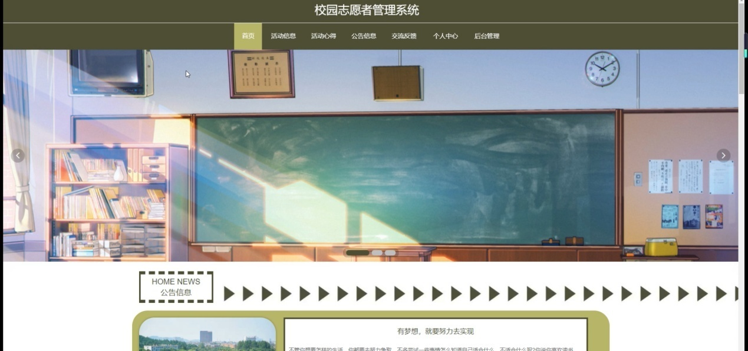
系统首页界面图

Slide 7
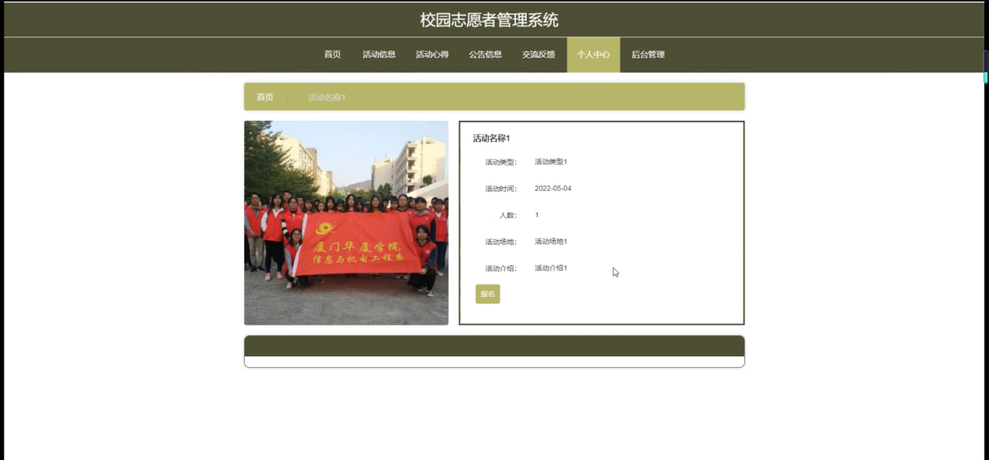
活动信息界面图

Slide 8
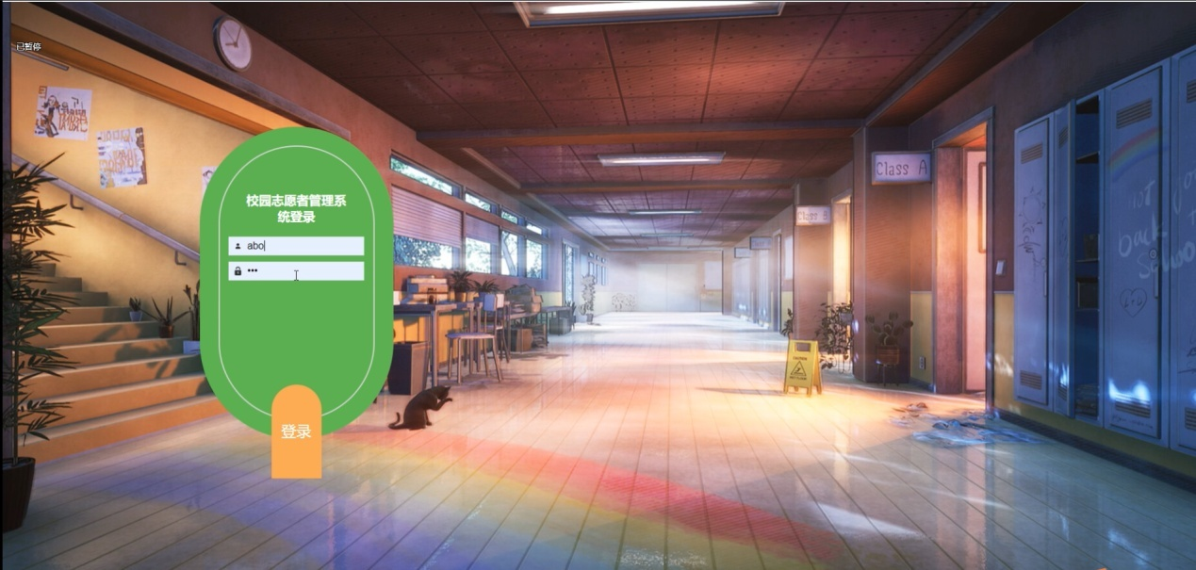
管理员登录界面图

Slide 9
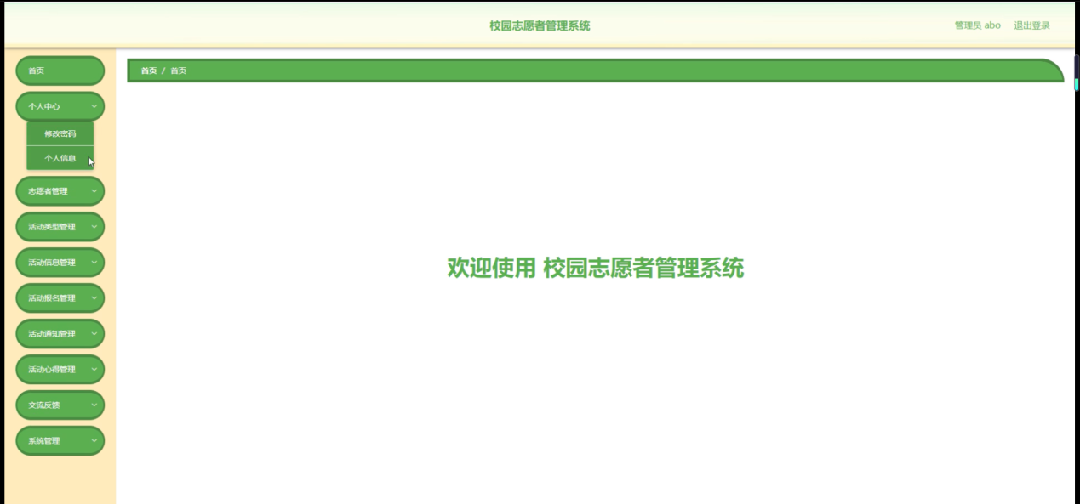
管理员功能界面图

Slide 10
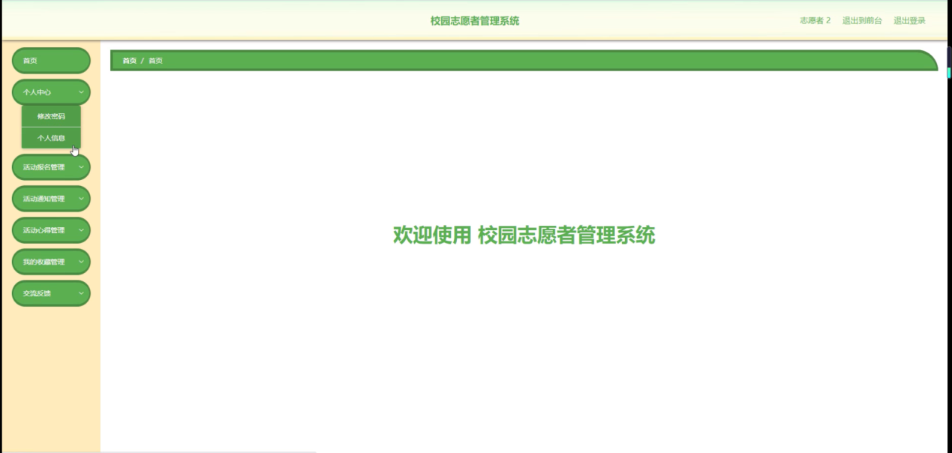
志愿者功能界面图

Slide 11
总结
在这次毕业设计中，我使用了springboot框架，选择MySQL作为后台数据库进行访问及修改。在设计开始之初，我也在苦恼于系统的逻辑功能的具体实现，因为我对于校园志愿者管理的概念还较为模糊，其间我也查询了大量的网上资料，清楚了解实际生活中校园志愿者管理主要面对的对象和管理需要完成的基本功能。
虽然在这过程中也遇到了许多的困难，主要有系统逻辑功能不合适和系统设计中出错，当在自己查阅资料无法解决之时，我也会与同学和老师进行请教和讨论，所以在这个过程之中，也让我清楚的认识到自己的不足以及团队的力量才是最大，以后不论是在学习还是工作中，都要融入到集体之中，那样自己才会成长的更快。
当然，在此次设计中，仍然存在着很多的不足，本来之前我想让其系统可以更为完美的实现角色与权限之间的控制，让系统中每一次的权限操作都进行控制，但是也因为时间的不足以及本人的能力有限，并未完成，我希望自己在以后的学习中继续完善，使这个系统更贴近实际的操作。

